Slide 1
Linux 培训

Slide 2
大纲
1、Linux的登录模式
2、Linux主要目录及文件的说明
3、Linux常用的文件操作命令
4、VI的简单使用
6、Linux软件安装

Slide 3
Linux登录模式
本章要解决的问题
  Linux有哪几种登录模式？
  Linux的这些登录模式都有什么区别？
  如何进行不同登录模式的切换？
  忘记密码时的解决方案？

Slide 4
启动流程
一、启动BIOS的硬件信息取得启动设备的代号
二、读取第一个启动设备的MBR（Master Boot Record 主引导记录）和引导加载程序（lilo.grub,spfdisk）的启动信息
三、加载操作系统核心信息，核心开始解压缩，并尝试驱动所有的硬件信息
四、核心开始执行init程序并获取运行信息(/sbin/init)
五、Init开始执行/etc/rc.d/rc.sysinit文件
六、启动核心的外挂模块/etc/modprobe.conf
七、Init执行运行的各个批处理文件
八、Init执行/etc/rc.d/rc.local文件
九、执行/bin/login程序，等待用户登录
十、登录后开始以shell控制主机

Slide 5
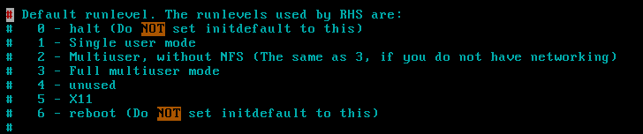
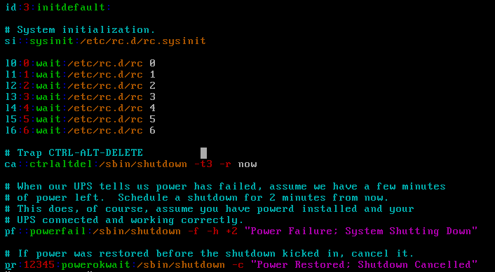
Linux登录模式
Linux共有七种登录模式
  单用户模式（安全模式）（第一模式）
  不带网络连接的模式（第二模式）
  完全模式（第三模式）
  保留模式（第四模式）
  窗口模式（第五模式）
  重启模式（第六模式）
  关机模式（第0模式）
/etc/inittab 文件内容
Init [0-6] 切换模式

Slide 6
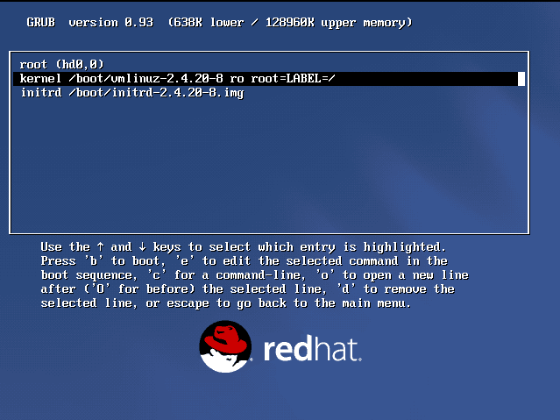
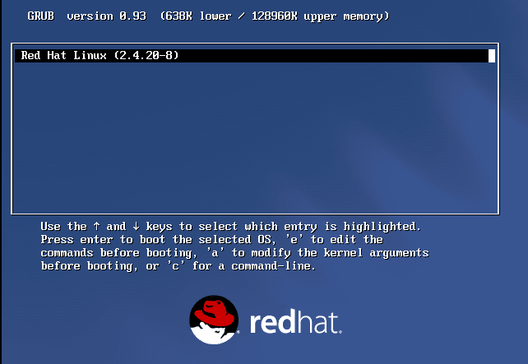
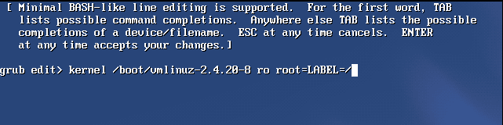
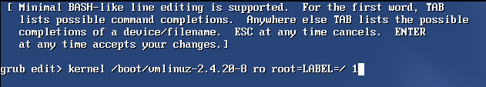
忘记密码时的解决方案
选择登录系统页面 按E
GRUB编辑页面 按E
输入 1 “1 前面有空格” 如下图，进入第一模式（安全模式）这个模式是不需要输入用户名和密码的。在此模式下更改密码即可

Slide 7
Linux主要目录及常用文件
FHS（文件系统层次标准）
  第一层：根目录下各个目录应该放什么文件
  第二层：针对/usr和/var这两个目录的子目录定义
Linux对于文件名的命名
  单一文件或目录允许的最大文件名为255个字符
  包含完整路径名称及目录的完整文件名最大为4096个字符

Slide 8
Linux主要目录及常用文件
/ 目录；一般建议在根目录下只有目录，不要直接有文件。根目录是启动时系统第一个载入的分区，所以，所有启动过程中会用到的文件应该都放在这个分区中；
  /etc /dev /bin /lib /sbin 这五个目录应该与根目录连在一起，不可独立成为某个分区。
  /bin /usr/bin /usr/local/bin ：放置“用户可执行的二进制文件的目录” Linux系统中用的命令一般都在这些目录中。

Slide 9
Linux目录结构
/
/bin
/usr
/sbin
/etc
/tmp
/lib
/var
/home
/opt
/boot
bin
local
src
rc.d
named
httpd
ftp
rc3.d
rc5.d
init.d
bin
etc
pub

Slide 10
Linux主要目录及常用文件
/boot ：这个目录的主要目的是存储LINUX系统启动时用到的文件。启动时会用到Linux的核心文件。这个目录下面的文件vmlinuz就是Linux的核心。如果引导程序(loader)选择GRUB，那么这个目录下面还有/boot/grub子目录
/dev ：在Linux系统上，任何设备都是以文件类型存放在这个目录中。访问这个目录下面的某个文件，就等于访问某台设备。
/etc：系统的主要设置文件几乎都放在这个目录内，例如人员的账号密码文件、各种服务的起始文件等。

Slide 11
常用文件介绍
/etc/inittab
  系统初使化配置文件。init进程需要读取的文件。init进程是所有进程的起点。
/etc/crontab
  周期性任务配置文件
/etc/shadow 、/etc/passwd
  用户配置文件、用户密码配置文件
/etc/group
  用户组配置文件
/etc/sysconfig/network-scripts/ifcfg-eth0
  网络配置文件
/var/log/messages
  系统错误信息
/etc/services
  服务与端口信息

Slide 12
常用文件操作命令
pwd
  查看当前所在目录
mkdir
  创建一个目录(make directory) 。–p 如果目录不存在则创建。
touch
  创建一个文件
Chmod
  修改文件属性
Ls
  查看文件
Cp
  复制文件
Mv
  移动文件
Rm
  移除文件
Cd
  转到某个目录
Cat
  查看文件内容
More
  详细信息

Slide 13
常用文件操作命令
mkdir 创建文件夹
  用法
    mkdir [- p] fileName
  例子
    mkdir testfile 在当前目录下创建一个testfile目录
    mkdir /root/testfile/company 在/root/testfile目录下创建一个company目录
    mkdir -p first/second/third 在当前目录创建三级目录。即当前目录有first目录，first目录下有second目录，在second目录下有third目录。其中-p有父目录的意思。表示连同父目录一起被创建。如果不加-p参数，而本目录下又没有first/second目录，则创建third目录是失败的。

Slide 14
常用文件操作命令
touch 修改文件时间或创建文件
  用法
    touch [- a c d t] fileName
  参数说明
    -a 修改访问时间
    -c 如果没有文件不创建不加此参数在没有文件时创建文件
    -d 将一组字符串转换成时间
    -t 时间格式，[YY]MMDDhhmm[.ss]
  例子
    touch filename 修改filename的时间为当前时间，如果没有文件则自动创建
    touch -c filename 修改filename的时间为当前时间，如果没有文件则不创建
    touch –d 121212 filename按MMDDhhmm的格式转换字符串并修改filename的时间

Slide 15
常用文件操作命令
chmod 修改文件或目录权限
  用法
    chmod [0-7][0-7][0-7] [u g o] [+ xwr] filename
  说明
    当我们通过 ll filename查看文件名的时候，系统会在最前面显示出这个文件的十个属性。这十个属性分为四部分；如drwxrwxrwx;这个十个属性中，第一个表示文件类型。如d表示这个文件是一个目录。而rwx表示所有者的权限。rwx表示所有者所在组的权限。rwx表示其他所有人的权限。而rwx则分别表示r读w写x执行权限。
    了解了属性的意义我们来解释一下这个命令中参数意义。我们先解释一下ugo这三个代表的意义。前面说了，后九个参数中每三个表示一个用户。即所有者U，所有者用户组g，其他人o; 即这三个属性也对应了文件中的这个三用户。而命令中的xwr则不需要解析了。就是读写执行权限。既然有了用户和权限我们就可以进行修改了。如 chmod u+x filename 即给filename的拥有者可执行的权限。这个是我们经常用到了。因为当我们在写批处理文件时，批处理文件是文本类型的。没有执行权限。我们想执行它，必须给它加上可执行权限。
    现在我们再来说明一下属性中0-7这几个数字的意思。这三组0-7也是分别代表了三种用户，这里不需要介绍了。我们可以假设把文件中的九个属性设置成二进制的数，分成三组即 111 111 111 即第一组代表所有者，第二组代表用户组，第三组代表其他人。这样第一组的十进制最大是7，最小是0，即代表了第一组的权限。如是7代表有所有的权限。0无任何权限。比如 100 001 110 即 所有者有读权限，用户组有执行权限，其他人有读写权限。我们可以通过 chmod 777 filename 改变文件的权限

Slide 16
常用文件操作命令
ls 命令 查看文件
  用法
    ls [-a l] filename
  说明
    -a 查看所有文件包括隐藏文件
    -l 查看文件详细信息
  用法
    ls –a /root 查看/root 目录下所有文件。
    ls –l /root 查看/root目录下文件（不包括隐藏文件）的详细信息
    ls –al 查看当前目录下所有文件的详细信息

Slide 17
常用文件操作命令
cp 复制命令
  用法
    cp [-frlsi] source object 复制source文件到 object目录下，如果object目录不存在，则复制source并改名为object
  说明
    -f 强制覆盖，不提醒
    -r 递归复制，用于复制文件夹
    -s创建快捷方式
    -i 提醒，当需要覆盖时提醒
    -l 创建硬连接,即inode相同。这里需要了解linux的存储结构
  例子
    cp –i filename /root/file 将本目录下的filename复制到/root/file目录下。如果此目录下存在此，则提醒是否覆盖

Slide 18
常用文件操作命令
mv 移动命令
  用法
    mv [-rfi] source object 移动source文件到object目录下，如果Object目录不存在，则将source文件改名为object文件
  说明
    -r 进行文件夹操作时必须要加此参数
    -f 强制进行移动，如果目标文件已经存在，则覆盖不进行提醒
    -i 进行移动时，如果目录文件已经存在，提醒覆盖或取消操作
  例子
    mv text1.rar text2.rar 将文件text1.rar改名为text2.rar
    mv –r company /root/ 将当前目录下的company文件夹移动到/root目录下面
    mv –ri company /root 将当前目录下的company文件夹移动到/root目录下面。如果/root目录下存在此文件夹，则提醒是否覆盖

Slide 19
常用文件操作命令
rm 删除命令
  用法
    rm [-rfiv] filename 移除filename文件
  说明
    -f 直接移除文件不件，不提醒
    -r 移除文件夹
    -i 移除文件时进行提醒，提示是否移除
    -v 显示移除文件列表
  例子
    rm –ri testdir 删除文件夹testdir,在删除时提醒是否删除testdir文件夹
    rm –f testfile 强制删除文件testfile,不时行提醒，如果此文件是文件夹删除失败
    rm –rv object 删除object文件夹，并显示删除的所有文件。即显示删除的此文件夹下所有的文件

Slide 20
常用文件操作命令
cd 进入某个目录命令
  用法
    cd [dirname] 变换目录到dirname，dirname可以是相对目录或绝对目录。如果没有此参数，则变换到用户的家目录，比如root用户是/root目录。
  说明
    cd命令没有其他的参数。Dirname中~表示用户的家目录，.表示当前目录，..表示上一级目录。
  例子
    cd ~ 返回家目录，同cd意义相同
    cd ../ 返回上一级目录
    cd /ext/ 转到/ext目录

Slide 21
常用文件操作命令
cat 查看文件详细信息命令
  用法
    cat [-AbeEnstTv] filename filename不能是目录
  说明
    -a 显示全部字符，等同于-vET
    -b 显示行号，对空白行不编号
    -n 显示行号，对空白行编号
    -e 相当于-vE
    -E 用$符号显示结尾
    -s当遇到有连续两行以上的空白行 就代换为一行的空白行
    -t 相当于-vT
    -T 用^I显示TAB符号
    -v --show-nonprinting 打印特殊字符，如$ ^I TAB等
  例子
    cat –A filename > file 显示filename的详细信息,并存为file

Slide 22
常用文件操作命令
more 分页查看文件的详细信息，类似cat
  用法
    more [-fps][-num] [+linenum] [filenames]
  说明
    -num 每页显示的行数
    +linenum从哪一行开始显示
    -f 计算行数时，以实际上的行数，而非自动换行过后的行数（有些单行字数太长的会被扩展为两行或两行以上
    -p不以卷动的方式显示每一页，而是先清除萤幕后再显示内容
    -s当遇到有连续两行以上的空白行，就代换为一行的空白行
  例子
    More -1 filename 设置每页只显示一行，显示filename文件
    More –s filename 如果filename中有两行以上连接的空行，只显示一行
    More +10 filename 从第10行开始显示filename的内容。

Slide 23
VI的简单使用
本章要解决的问题
  VI是什么
  VI有哪几种模式
  如何用VI编辑文本文件
  如何在VI中进行查找操作
  VI在命令行模式下的操作

Slide 24
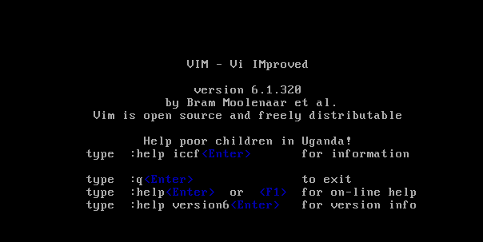
VI的简单使用
VI是什么
vi是所有Unix及Linux系统下标准的文本编辑器。
VI也是LINUX系统是最基本的编辑器；在任何版本的LINUX版本中一定存在VI编辑器。
在LINUX系统中我们可以通过 VI命令来打开VI编辑器。
Linux下的VI编辑器

Slide 25
VI的简单使用
VI的两种模式
  命令模式(Command mode)
    任何时候，不管用户处于何种模式，只要按一下Esc键，即可使vi进入命令模式；我们在shell环境下输入启动vi的命令，进入编辑器时，也是处于该模式下。在该模式下，用户可以输入各种合法的vi命令，对文档进行一些操作（如删除单个字符，删除一行字符，删除一个区块等）。在这种模式下，从键盘上输入的任何字符都被当做编辑命令来解释，若输入的字符是合法的vi命令，则vi在接受用户命令之后完成相应的操作。但需注意的是，所输入的命令并不在屏幕上显示出来。若输入的字符不是vi的合法命令，vi会响铃报警
  文本输入(插入)模式(insert mode)
    在命令模式下输入插入命令i、附加命令a、修改命令c、取代命令r或替换命令s都可以进入输入模式
  末行模式(line mode)
    在命令模式下输入：即可进入末行模式。此时VI会在窗口最后一行显示一个：作为末行模式的提示符。

Slide 26
VI的简单使用
命令模式下的基本操作
  :w [filename] 保存文件
  :q 退出vi
  :q! 不保存强制退出
  :wq 保存退出

Slide 27
VI的简单使用
VI编辑命令
  d d 删除当前行
  nx 删除由光标位置起的n个字符（含光标位置）
  nX 删除由光标位置起的n个字符（不含光标位置）
  d 0 删除到某一行的开始位置
  d w 删除到某个单词的结尾位置
  d b 删除到某个单词的开始位置
  d } 删除到段落的结尾位置
  d { 删除到段落的开始位置
  5 d d 删除由当前行开始的5行内容
  d L 删除直到屏幕上的最后一行内容
  yy或Y 把一行文本复制到寄存器中
  dd剪切一行
  P或p粘贴一行
  u撤消当前的操作

Slide 28
Linux软件的安装
解压文件安装方式
RPM套件安装方式
二进制文件安装方式

Slide 29
Linux软件安装
解压文件
  compress 压缩文件,后缀为.z。已废弃，改用gzip压缩
  bzip2压缩,后缀为 .bz2
  tar 将文件打包，后缀为 .tar
    用法 tar [-c|x|t][zjvf] 文件名
      c x t 这三个参数只能选其一。C表示创建压缩文件，X解压缩文件，t查看文件内容
      Z是否具有gzip压缩
      J是否bzip2压缩
      V压缩过程显示文件
      f使用文件名必须紧跟文件名如tar –f filename
  gzip最常用的压缩及解压缩方式，后缀为 .gz。后缀为.tar.gz文件表示用tar打包并通过gzip压缩
    用法 gzip [-ctd#] filename
      c 压缩数据并显示到屏幕上
      t 校验压缩文件一致性
      d 解压缩
      # 压缩等级 1最快 9最慢 默认是6
  zcat filename 查看压缩文件中内容

Slide 30
Linux软件的安装
RPM套件
  RPM(Redhat package manager)是一种以数据库记录的方式将所需要的套件安装到Linux主机上的一套管理程序
  RPM命名规则 套件名-版本号-发布次数.CPU版本.rpm
  Rpm安装
    rpm –ivh 套件名 i(install) 表示安装rpm套件，v显示详细安装信息 h 在安装信息里面显示安装进度
    rpm 强制安装参数
      --nodeps 不检查数据相关性
      --nomd5 不查MD5加密
      --test 测试套件是否安装到系统中了

